Slide 1
Statistiek: college 2
Discrete kansvariabelen

Slide 2
Recap: vorige week
Inleiding statistiek
Fundamentele begrippen: populatie & steekproef, representativiteit, bias, meetniveaus, maten van ligging en spreiding
Datavisualisatie
Meest voorkomende datavisualisaties (staafdiagram, histogram, boxplot, spreidingsdiagram)
Kiezen op basis van meetniveaus en visualisatiedoel
Waar op letten bij misleidende visualisaties?

Slide 3
Leerdoelen
Aan het einde van dit college kunnen jullie:
De eigenschappen van een discrete kansvariabele benoemen en van een gegeven variabele bepalen of deze discreet is.
Gegeven een kansfunctie of een cumulatieve verdelingsfunctie (CDF) kansen op specifieke uitkomsten en intervallen berekenen.
De verwachtingswaarde, variantie en standaarddeviatie van een discrete kansvariabele uitrekenen en de uitkomst hiervan inhoudelijk interpreteren.

Slide 4
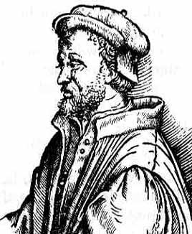
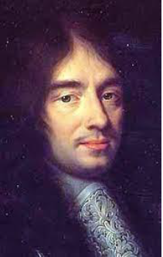
Geschiedenis van de kansrekening
De eerste mensen die nadachten over de wiskunde van rekenen met kansen:
“Hoe kan ik meer geld verdienen met dobbel- en kaartspellen?”
Girolamo Cardano
(1501 – 1576)
Antoine Gombaud, Chevalier de Méré
(1607 – 1684)

Slide 5
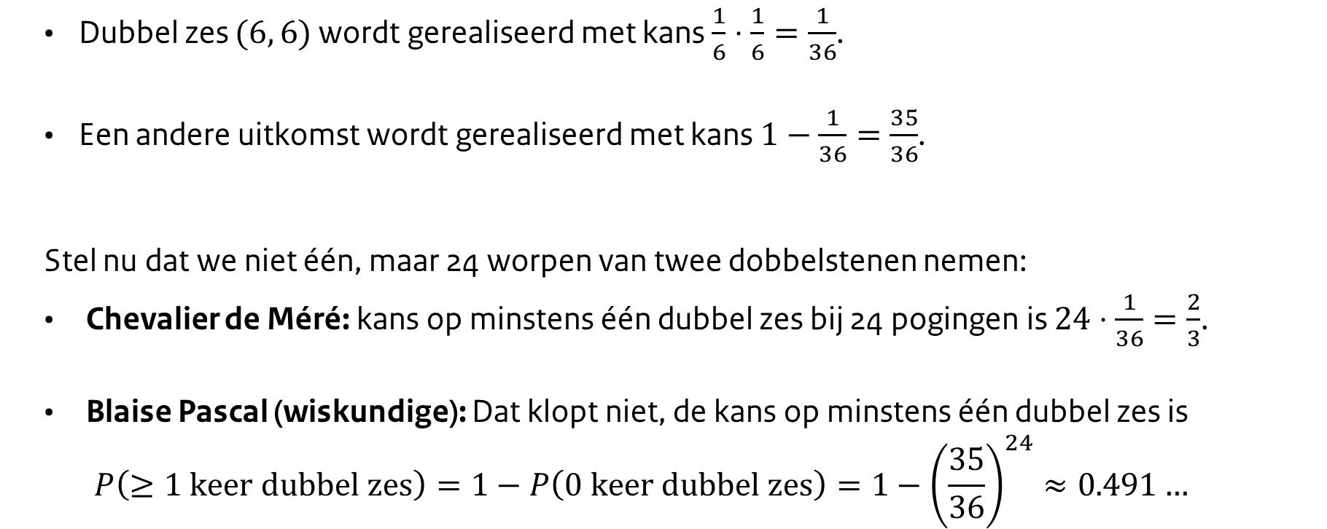
Voorbeeld: worp met twee dobbelstenen
Dubbel zes $(6, 6)$ wordt gerealiseerd met kans $\frac{1}{6}⋅\frac{1}{6}=\frac{1}{36}$.
Een andere uitkomst wordt gerealiseerd met kans $1−\frac{1}{36}=\frac{35}{36}$.
Stel nu dat we niet één, maar 24 worpen van twee dobbelstenen nemen:
Chevalier de Méré: kans op minstens één dubbel zes bij 24 pogingen is $24⋅\frac{1}{36}=\frac{2}{3}$.
Blaise Pascal (wiskundige): Dat klopt niet, de kans op minstens één dubbel zes is
$$P\left(≥1 keer dubbel zes\right)=1−P\left(0 keer dubbel zes\right)=1−{\left(\frac{35}{36}\right)}^{24}≈0.491…$$

Slide 6
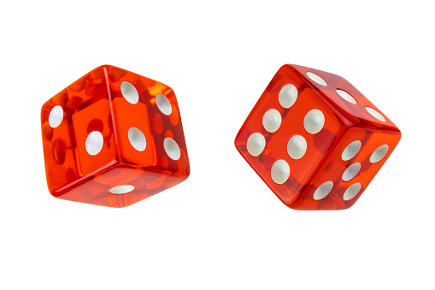
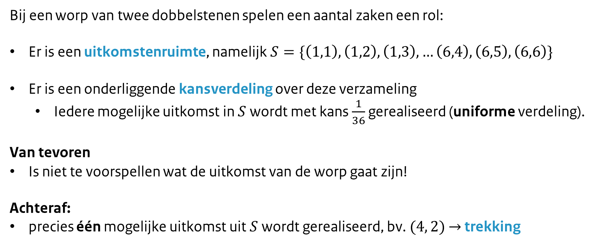
Voorbeeld: worp van twee dobbelstenen
Bij een worp van twee dobbelstenen spelen een aantal zaken een rol:
Er is een uitkomstenruimte, namelijk$S=\{\left(1,1\right), \left(1,2\right), \left(1,3\right),…\left(6,4\right), \left(6,5\right),\left(6,6\right)\}$
Er is een onderliggende kansverdeling over deze verzameling
Iedere mogelijke uitkomst in $S$ wordt met kans $\frac{1}{36}$ gerealiseerd (uniforme verdeling).
Van tevoren
Is niet te voorspellen wat de uitkomst van de worp gaat zijn!
Achteraf:
precies één mogelijke uitkomst uit $S$wordt gerealiseerd, bv. $(4, 2)$ $→$ trekking

Slide 7
Kansexperiment
Input
Experiment
Output
Een van de mogelijke uitkomsten (trekking)
Uitkomstenruimte $S$
Uitkomstenruimte 𝑆
Onderliggende kansverdeling over $S$
Onderliggende kansverdeling over 𝑆
Lab-experiment
Meting
Afname van een enquête
Simulatie
…
Kansvariabele: aan toeval onderhevige variabele die tijdens het experiment wordt gemeten.

Slide 8
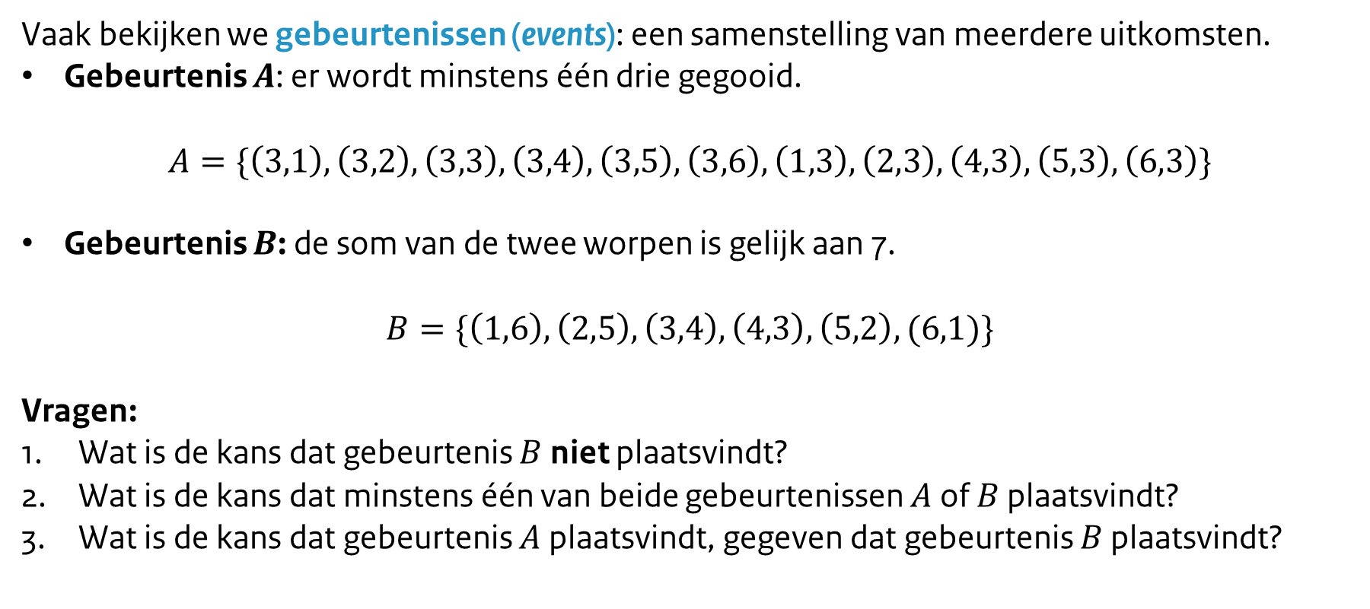
Voorbeeld: worp van twee dobbelstenen
Vaak bekijken we gebeurtenissen (events): een samenstelling van meerdere uitkomsten.
Gebeurtenis $A$: er wordt minstens één drie gegooid.
$$A=\{\left(3,1\right),\left(3,2\right),\left(3,3\right),\left(3,4\right),\left(3,5\right),\left(3,6\right),\left(1,3\right),\left(2,3\right),\left(4,3\right),\left(5,3\right),\left(6,3\right)\}$$
Gebeurtenis $B$: de som van de twee worpen is gelijk aan 7.
$$B=\{\left(1,6\right),\left(2,5\right),\left(3,4\right),\left(4,3\right),\left(5,2\right),(6,1)\}$$
Vragen:
Wat is de kans dat gebeurtenis $B$ niet plaatsvindt?
Wat is de kans dat minstens één van beide gebeurtenissen $A$ of $B$ plaatsvindt?
Wat is de kans dat gebeurtenis $A$ plaatsvindt, gegeven dat gebeurtenis $B$ plaatsvindt?

Slide 9
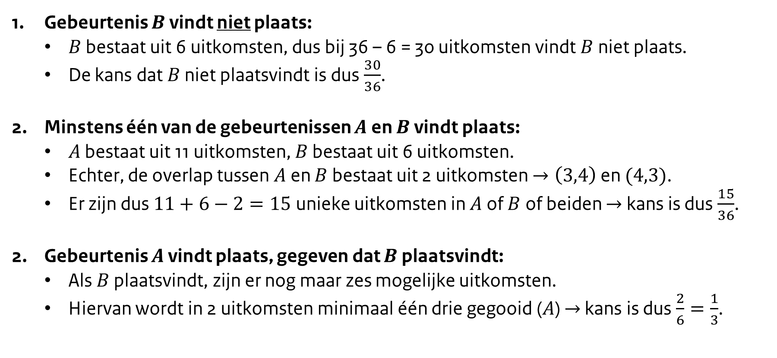
Voorbeeld: worp van twee dobbelstenen
Gebeurtenis $B$ vindt niet plaats:
$B$ bestaat uit 6 uitkomsten, dus bij 36 – 6 = 30 uitkomsten vindt $B$ niet plaats.
De kans dat $B$ niet plaatsvindt is dus $\frac{30}{36}$.
Minstens één van de gebeurtenissen $A$ en $B$ vindt plaats:
$A$ bestaat uit 11 uitkomsten, $B$ bestaat uit 6 uitkomsten.
Echter, de overlap tussen $A$ en $B$ bestaat uit 2 uitkomsten $→\left(3,4\right)$ en $(4,3)$.
Er zijn dus $11+6−2=15$ unieke uitkomsten in $A$ of $B$of beiden $→$ kans is dus $\frac{15}{36}$.
Gebeurtenis $A$ vindt plaats, gegeven dat $B$ plaatsvindt:
Als $B$ plaatsvindt, zijn er nog maar zes mogelijke uitkomsten.
Hiervan wordt in 2 uitkomsten minimaal één drie gegooid ($A$) $→$ kans is dus $\frac{2}{6}=\frac{1}{3}$.

Slide 10
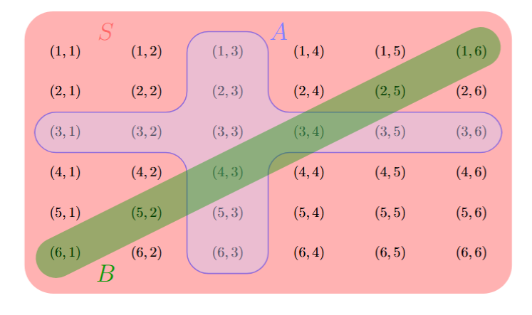
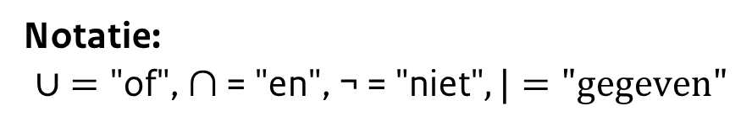

Voorbeeld: worp van twee dobbelstenen
Notatie:
$$∪ =\text{"}\text{of}\text{", ∩ = "}\text{en}\text{", ¬ = "}\text{niet}\text{"}, |=\text{"}\text{gegeven}\text{"}$$
We kunnen gebeurtenissen ook visualiseren aan de hand van een Venndiagram.
$A$: minstens één keer 3
$B$: som gelijk aan 7

Slide 11
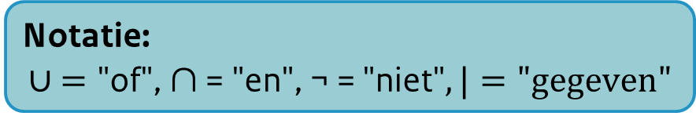
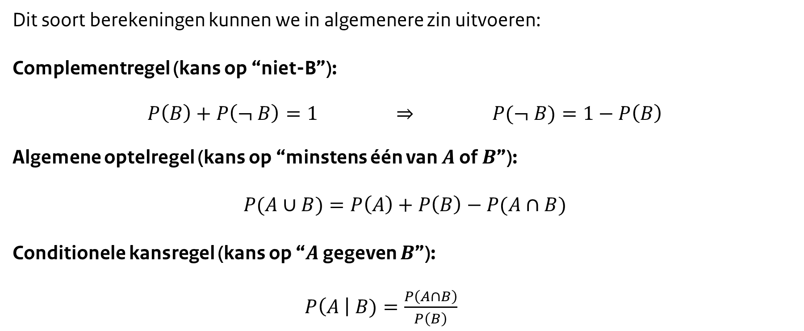
Voorbeeld: worp van twee dobbelstenen
Notatie:
$$∪ =\text{"}\text{of}\text{", ∩ = "}\text{en}\text{", ¬ = "}\text{niet}\text{"}, |=\text{"}\text{gegeven}\text{"}$$
Dit soort berekeningen kunnen we in algemenere zin uitvoeren:
Complementregel (kans op “niet-B”):
$$P\left(B\right)+P\left(¬ B\right)=1 ⇒ P(¬ B)=1−P\left(B\right)$$
Algemene optelregel (kans op “minstens één van $A$ of $B$”):
$$P(A∪B)=P\left(A\right)+P\left(B\right)−P(A∩B)$$
Conditionele kansregel (kans op “$A$ gegeven $B$”):
$P\left(A \right| B)=\frac{P\left(A∩B\right)}{P\left(B\right)}$

Slide 12
Waarom leren we over kansvariabelen voor statistiek
Voorbeeld: beweegredenen van jongeren om zich aan te melden voor Dienjaar Defensie.
Populatie: alle jongeren tussen 18 en 27 jaar
Variabelen: opleiding, inkomen, persoonlijkheid, #familieleden met Defensie-achtergrond, …
Steekproef: deel van de jongeren tussen 18 en 27 jaar die we gaan interviewen
Ieder steekproefelement: trekkingen van een aantal (kans)variabelen

Slide 13
Focus: kwantitatieve variabelen
In college 1 hebben we geleerd over maten voor ligging en spreiding
gemiddelde, modus, mediaan, variantie, standaardafwijking
In dit vak ligt de focus op kwantitatieve kansvariabelen (oftewel interval / ratioschaal).
De volgende vragen zijn onzinnig:
Wat is het gemiddelde OPCO van een defensiemedewerker? (nominaal)
Wat is de standaardafwijking in de rangen van officieren? (ordinaal)

Slide 14

Discrete kansvariabelen (“tellen”)
Een discrete kansvariabele heeft de volgende eigenschappen:
De uitkomstenruimte bevat eindig / aftelbaar oneindig veel uitkomsten.
Opeenvolgende waardes kunnen worden onderscheiden
Gehele getallen (aantallen), 1-6 (dobbelsteenworp), 0/1 (muntworp)
Kansverdeling: elke uitkomst wordt met een bepaalde kans
gerealiseerd, deze kans is een getal tussen 0 en 1.
Voorbeelden:
Aantal onschadelijk gemaakte explosieven door EOD in een week
Detectie van minstens één Russisch verkenningsschip op een willekeurige dag (0 / 1-variabele)
https://www.defensie.nl/organisatie/landmacht/eenheden/oocl/eod

Slide 15
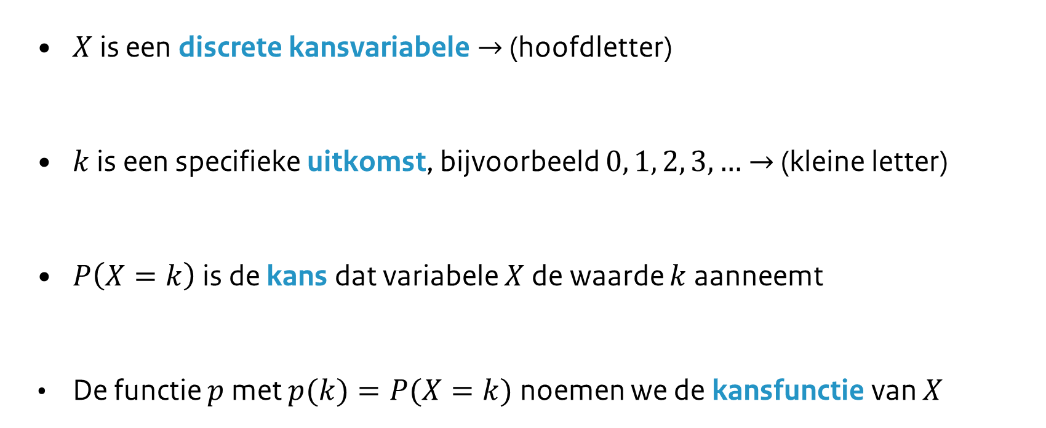
Discrete kansvariabelen
$X$is een discrete kansvariabele $→$ (hoofdletter)
$k$ is een specifieke uitkomst, bijvoorbeeld $0, 1, 2, 3, …$ $→$ (kleine letter)
$P\left(X=k\right)$ is de kans dat variabele $X$ de waarde $k$aanneemt
De functie $p$ met $p(k)=P(X=k)$ noemen we de kansfunctie van $X$

Slide 16
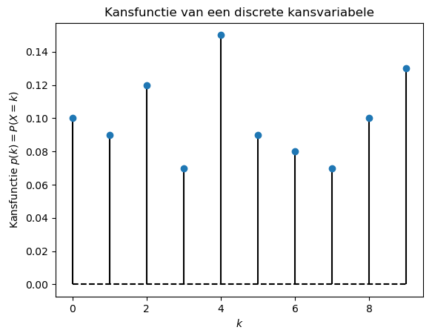
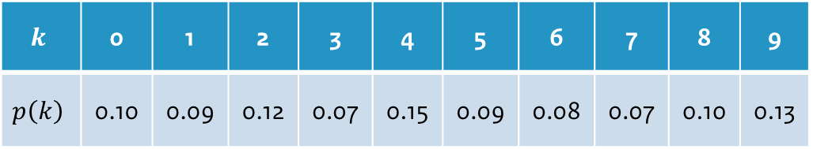
Twee manieren om een kansfunctie $p\left(k\right)=P\left(X=k\right)$ te beschrijven
$$k$$ | 0 | 1 | 2 | 3 | 4 | 5 | 6 | 7 | 8 | 9
$$p\left(k\right)$$ | 0.10 | 0.09 | 0.12 | 0.07 | 0.15 | 0.09 | 0.08 | 0.07 | 0.10 | 0.13

Slide 17
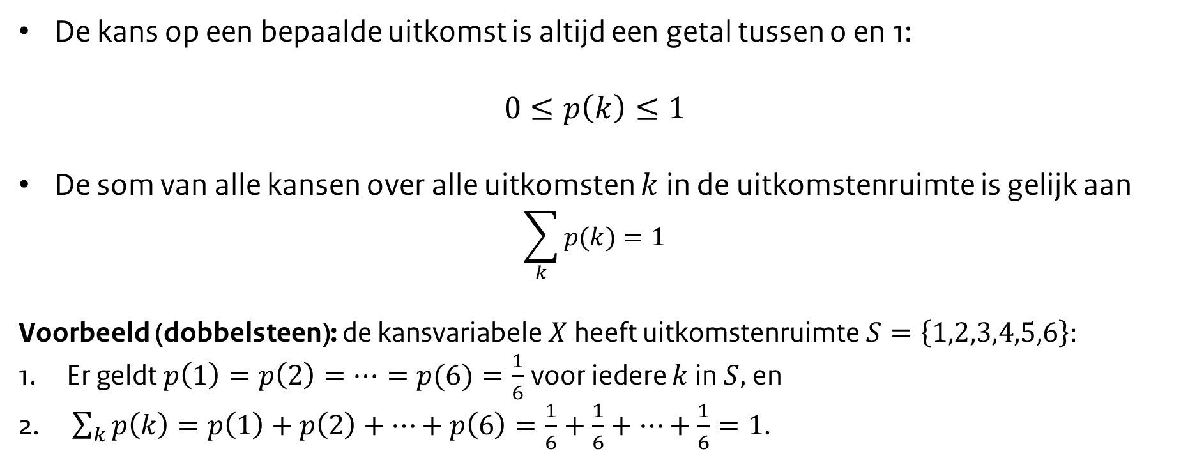
Eigenschappen van de kansfunctie
De kans op een bepaalde uitkomst is altijd een getal tussen 0 en 1:
$$0≤p\left(k\right)≤1$$
De som van alle kansen over alle uitkomsten $k$ in de uitkomstenruimte is gelijk aan
$$\sum_{k}{p(k)}=1$$
Voorbeeld (dobbelsteen): de kansvariabele $X$ heeft uitkomstenruimte $S=\left\{1,2,3,4,5,6\right\}:$
Er geldt $p\left(1\right)=p\left(2\right)=…=p(6)=\frac{1}{6}$voor iedere $k$ in $S$, en
$\sum_{k}{p\left(k\right)=p\left(1\right)+p\left(2\right)+…+p\left(6\right)=\frac{1}{6}+\frac{1}{6}+…+\frac{1}{6}=1}$.

Slide 18

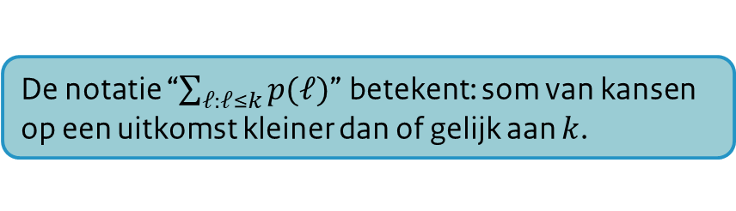
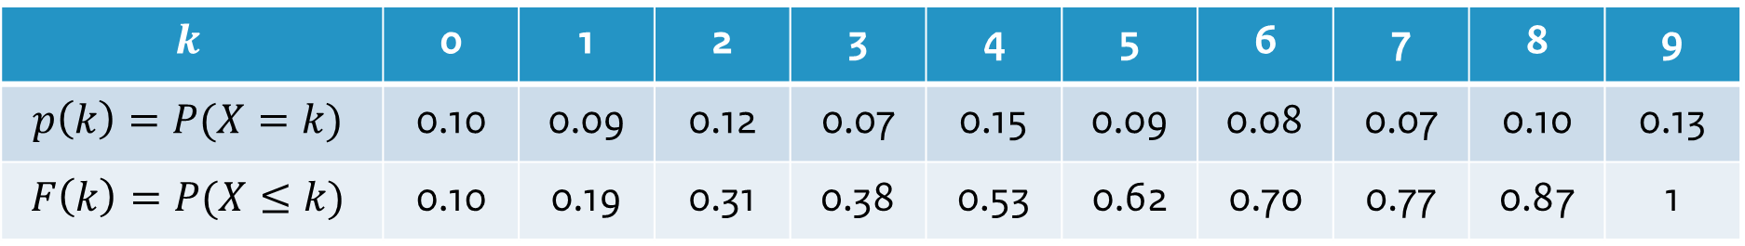
Cumulatieve verdelingsfunctie (CDF)
De notatie “$\sum_{ℓ:ℓ≤k}{p(ℓ)}$” betekent: som van kansen op een uitkomst kleiner dan of gelijk aan $k$.
De cumulatieve verdelingsfunctie (“cumulative distribution function”, oftewel CDF) beschrijft kansen op een waarde kleiner dan of gelijk aan $k$:
$$F\left(k\right)=P\left(X≤k\right)=\sum_{ℓ:ℓ≤k}{P(X=ℓ)}=\sum_{ℓ:ℓ≤k}{p(ℓ)}$$
Sommige berekeningen kunnen sneller gedaan worden met de CDF in plaats van de kansfunctie!
$$k$$ | 0 | 1 | 2 | 3 | 4 | 5 | 6 | 7 | 8 | 9
$$p\left(k\right)=P(X=k)$$ | 0.10 | 0.09 | 0.12 | 0.07 | 0.15 | 0.09 | 0.08 | 0.07 | 0.10 | 0.13
$$F\left(k\right)=P(X≤k)$$ | 0.10 | 0.19 | 0.31 | 0.38 | 0.53 | 0.62 | 0.70 | 0.77 | 0.87 | 1
Notes:
Cumulatief = “vanaf het begin bij elkaar opgeteld”

Slide 19
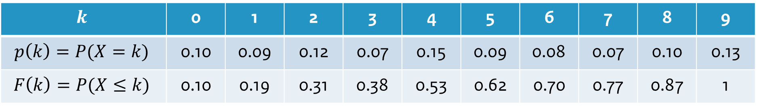

Voorbeeld
Het aantal defensiemedewerkers dat in een uur de Servicedesk Defensie belt voor een IT probleem wordt beschreven door de discrete kansvariabele $X$, waarvoor geldt:
Wat is de kans op minimaal 1 en maximaal 7 belletjes het komende uur?
$$k$$ | 0 | 1 | 2 | 3 | 4 | 5 | 6 | 7 | 8 | 9
$$p\left(k\right)=P(X=k)$$ | 0.10 | 0.09 | 0.12 | 0.07 | 0.15 | 0.09 | 0.08 | 0.07 | 0.10 | 0.13
$$F\left(k\right)=P(X≤k)$$ | 0.10 | 0.19 | 0.31 | 0.38 | 0.53 | 0.62 | 0.70 | 0.77 | 0.87 | 1

Slide 20
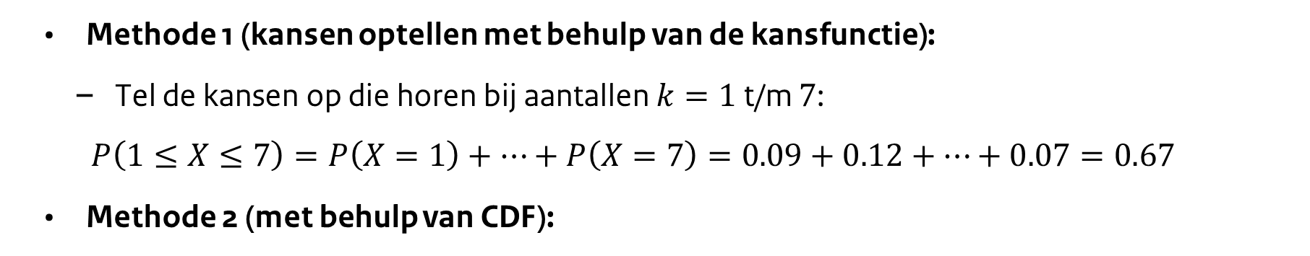
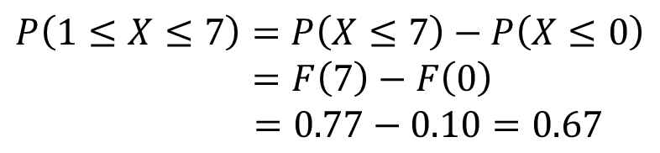

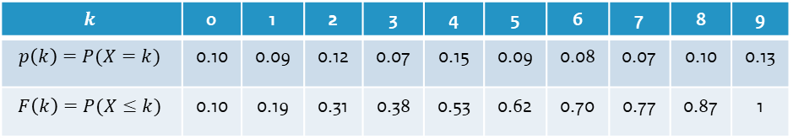
Wat is de kans op minimaal 1 en maximaal 7 belletjes het komende uur?
$$k$$ | 0 | 1 | 2 | 3 | 4 | 5 | 6 | 7 | 8 | 9
$$p\left(k\right)=P(X=k)$$ | 0.10 | 0.09 | 0.12 | 0.07 | 0.15 | 0.09 | 0.08 | 0.07 | 0.10 | 0.13
$$F\left(k\right)=P(X≤k)$$ | 0.10 | 0.19 | 0.31 | 0.38 | 0.53 | 0.62 | 0.70 | 0.77 | 0.87 | 1
Methode 1 (kansen optellen met behulp van de kansfunctie):
Tel de kansen op die horen bij aantallen $k=1$ t/m $7$:
$$P\left(1≤X≤7\right)=P\left(X=1\right)+…+P\left(X=7\right)=0.09+0.12+…+0.07=0.67$$
Methode 2 (met behulp van CDF):
0 1 2 3 4 5 6 7 8 9
$=$
0 1 2 3 4 5 6 7 8 9
$−$
0 1 2 3 4 5 6 7 8 9
$$P\left(1≤X≤7\right)=P\left(X≤7\right)−P\left(X≤0\right)$$
$$=F\left(7\right)−F\left(0\right)$$
$$=0.77−0.10=0.67$$
Notes:
De toegevoegde waarde wordt helemaal evident zodra het aantal uitkomsten in de uitkomstenruimte steeds groter wordt.

Slide 21
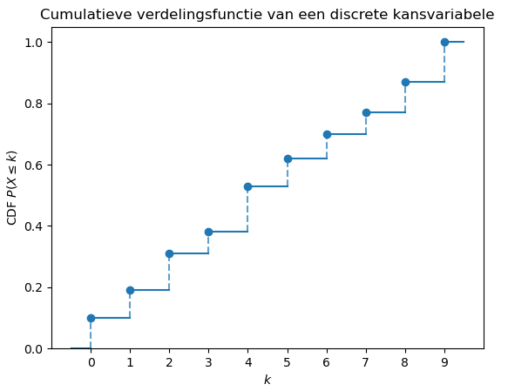
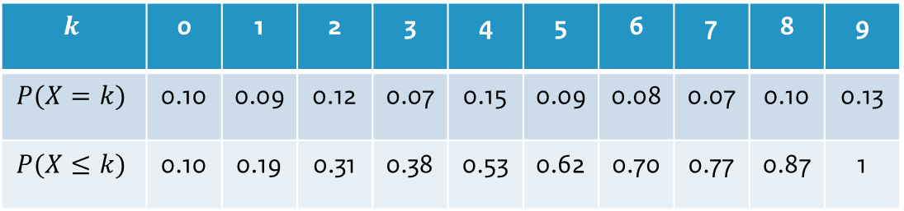
Hoe ziet een cumulatieve verdelingsfunctie (CDF) er visueel uit?
De notatie “$\sum_{ℓ:ℓ≤k}{p(ℓ)}$” betekent: som van kansen op een uitkomst kleiner dan of gelijk aan $k$.
$$k$$ | 0 | 1 | 2 | 3 | 4 | 5 | 6 | 7 | 8 | 9
$$P(X=k)$$ | 0.10 | 0.09 | 0.12 | 0.07 | 0.15 | 0.09 | 0.08 | 0.07 | 0.10 | 0.13
$$P(X≤k)$$ | 0.10 | 0.19 | 0.31 | 0.38 | 0.53 | 0.62 | 0.70 | 0.77 | 0.87 | 1
Notes:
Cumulatief = “vanaf het begin bij elkaar opgeteld”

Slide 22
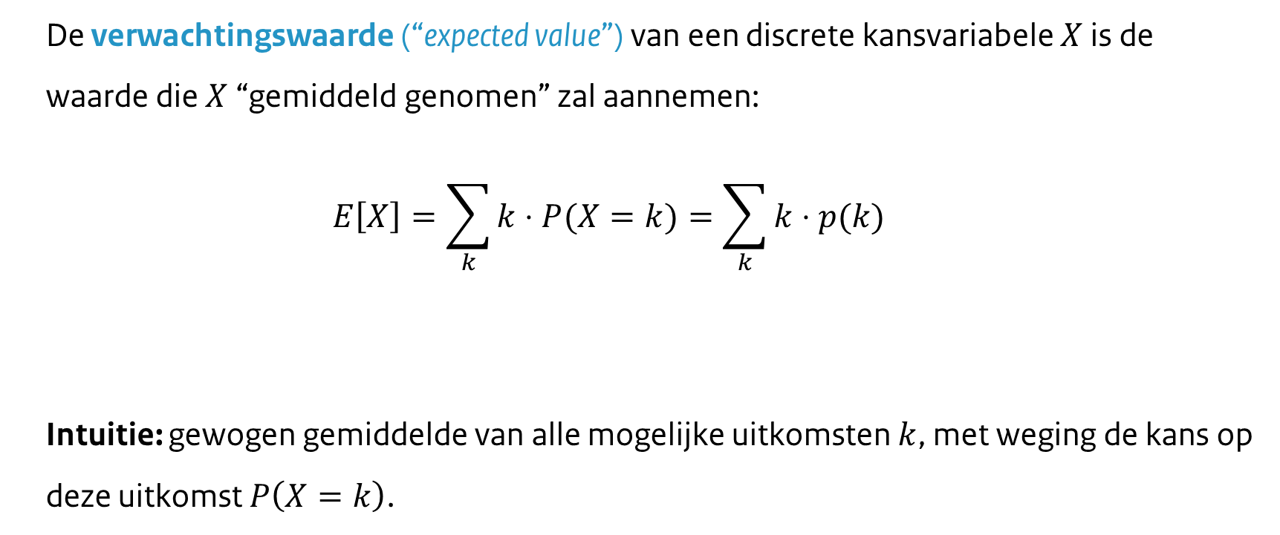
Verwachtingswaarde
De verwachtingswaarde (“expected value”) van een discrete kansvariabele $X$ is de waarde die $X$ “gemiddeld genomen” zal aannemen:
$$E\left[X\right]=\sum_{k}{k⋅P(X=k)}=\sum_{k}{k⋅p(k)}$$
Intuitie: gewogen gemiddelde van alle mogelijke uitkomsten $k$, met weging de kans op deze uitkomst $P\left(X=k\right)$.
Notes:
Vraag aan de klas: is de verwachtingswaarde een waarde die altijd tot de uitkomstenruimte behoort?

Slide 23
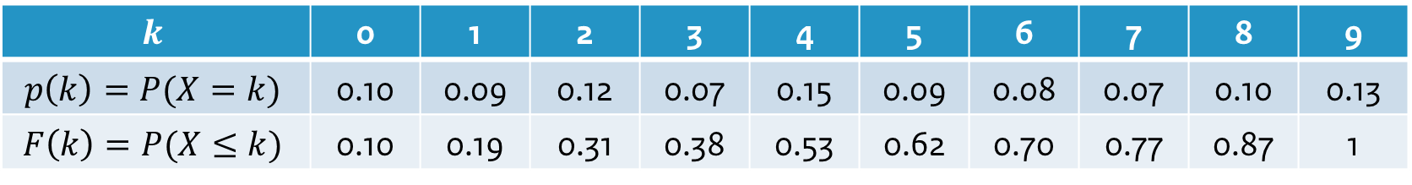
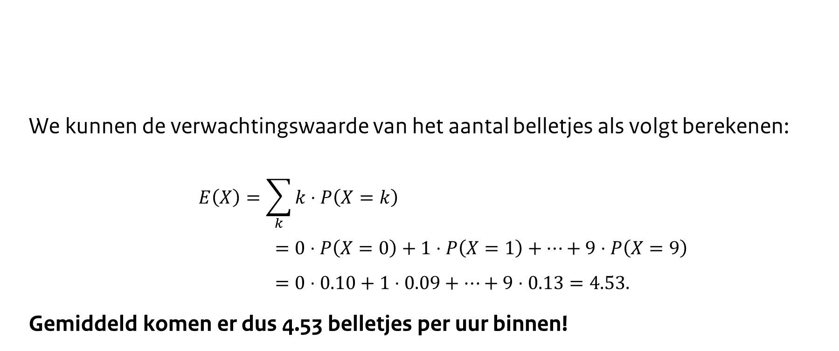
Wat is de verwachtingswaarde van het aantal belletjes?
We kunnen de verwachtingswaarde van het aantal belletjes als volgt berekenen:
$$E\left(X\right)=\sum_{k}{k⋅P\left(X=k\right)} \\ =0⋅P\left(X=0\right)+1⋅P\left(X=1\right)+…+9⋅P\left(X=9\right) \\ =0⋅0.10+1⋅0.09+…+9⋅0.13=4.53.$$
Gemiddeld komen er dus 4.53 belletjes per uur binnen!
$$k$$ | 0 | 1 | 2 | 3 | 4 | 5 | 6 | 7 | 8 | 9
$$p\left(k\right)=P(X=k)$$ | 0.10 | 0.09 | 0.12 | 0.07 | 0.15 | 0.09 | 0.08 | 0.07 | 0.10 | 0.13
$$F\left(k\right)=P(X≤k)$$ | 0.10 | 0.19 | 0.31 | 0.38 | 0.53 | 0.62 | 0.70 | 0.77 | 0.87 | 1

Slide 24
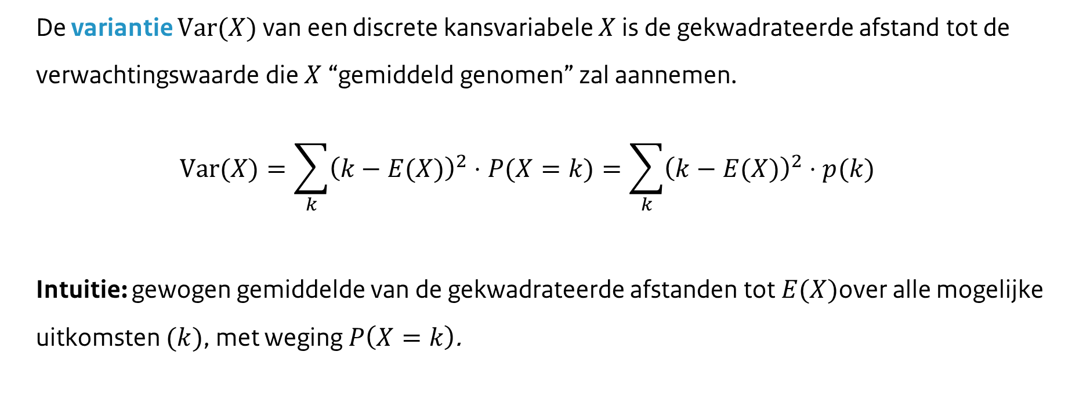
Variantie
De variantie $Var(X)$ van een discrete kansvariabele $X$ is de gekwadrateerde afstand tot de verwachtingswaarde die $X$ “gemiddeld genomen” zal aannemen.
$$Var(X)=\sum_{k}{{\left(k−E(X)\right)}^{2}⋅P(X=k)}=\sum_{k}{{\left(k−E(X)\right)}^{2}⋅p(k)}$$
Intuitie: gewogen gemiddelde van de gekwadrateerde afstanden tot$E(X)$over alle mogelijke uitkomsten $(k)$, met weging $P\left(X=k\right)$.

Slide 25
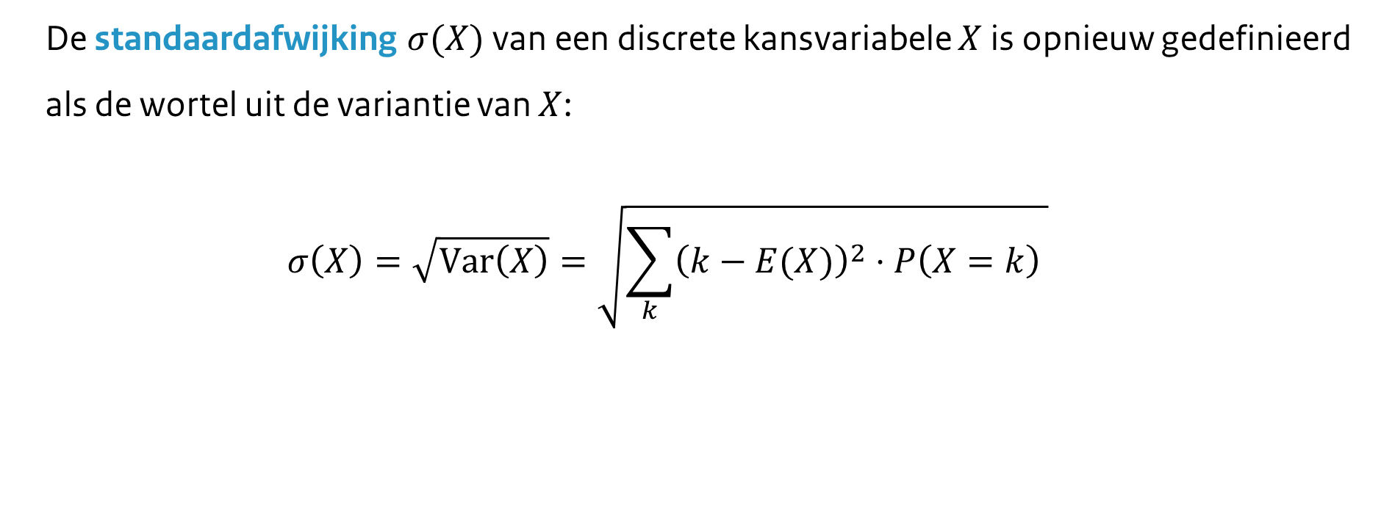
Standaardafwijking
De standaardafwijking $σ(X)$ van een discrete kansvariabele $X$ is opnieuw gedefinieerd als de wortel uit de variantie van $X$:
$$σ\left(X\right)=\sqrt{Var\left(X\right)}=\sqrt{\sum_{k}{{\left(k−E(X)\right)}^{2}⋅P\left(X=k\right) }}$$

Slide 26
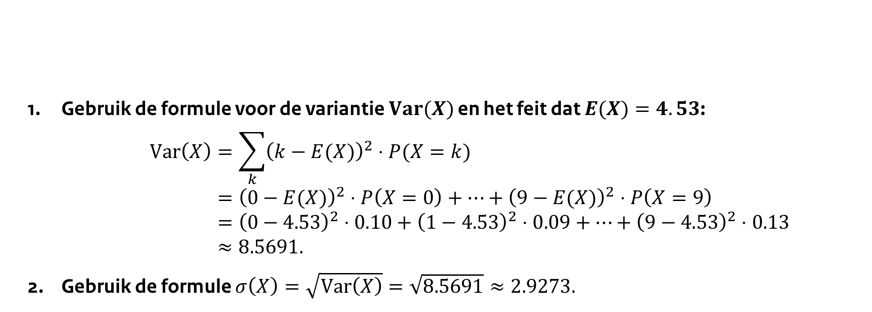
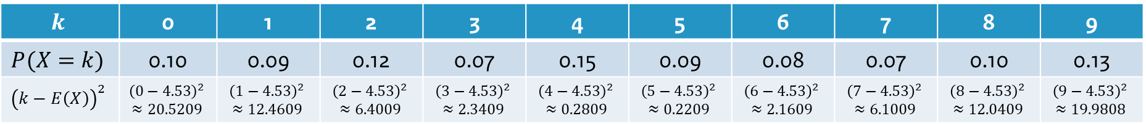
c) Wat is de standaardafwijking van het aantal belletjes?
$$k$$ | 0 | 1 | 2 | 3 | 4 | 5 | 6 | 7 | 8 | 9
$$P(X=k)$$ | 0.10 | 0.09 | 0.12 | 0.07 | 0.15 | 0.09 | 0.08 | 0.07 | 0.10 | 0.13
$${\left(k−E\left(X\right)\right)}^{2}$$ | $${\left(0−4.53\right)}^{2}$$ $$≈20.5209$$ | $${\left(1−4.53\right)}^{2}$$ $$≈12.4609$$ | $${\left(2−4.53\right)}^{2}$$ $$≈6.4009$$ | $${\left(3−4.53\right)}^{2}$$ $$≈2.3409$$ | $${\left(4−4.53\right)}^{2}$$ $$≈0.2809$$ | $${\left(5−4.53\right)}^{2}$$ $$≈0.2209$$ | $${\left(6−4.53\right)}^{2}$$ $$≈2.1609$$ | $${\left(7−4.53\right)}^{2}$$ $$≈6.1009$$ | $${\left(8−4.53\right)}^{2}$$ $$≈12.0409$$ | $${\left(9−4.53\right)}^{2}$$ $$≈19.9808$$
Gebruik de formule voor de variantie $Var(X)$ en het feit dat $E(X)=4.53$:
$$Var\left(X\right)=\sum_{k}{{\left(k−E(X)\right)}^{2}⋅P(X=k)} \\ ={\left(0−E(X)\right)}^{2}⋅P\left(X=0\right)+…+{\left(9−E(X)\right)}^{2}⋅P\left(X=9\right) \\ ={\left(0−4.53\right)}^{2}⋅0.10+{\left(1−4.53\right)}^{2}⋅0.09+…+{\left(9−4.53\right)}^{2}⋅0.13 \\ ≈8.5691.$$
Gebruik de formule $σ\left(X\right)=\sqrt{Var\left(X\right)}=\sqrt{8.5691}≈2.9273.$
Notes:
$$k$$
0
1
2
3
4
5
6
7
8
9
$$p\left(k\right)=P(X=k)$$
0.10
0.09
0.12
0.07
0.15
0.09
0.08
0.07
0.10
0.13
$$F\left(k\right)=P(X≤k)$$
0.10
0.19
0.31
0.38
0.53
0.62
0.70
0.77
0.87
1

Slide 27
Toepassingen in de defensiecontext
Landmacht: aantal voertuigen met mankementen tijdens een verplaatsing.
Luchtmacht: aantal vluchten van Apache-gevechtshelikopters.
Marine: aantal keren dat de Kustwacht wordt ingeschakeld voor “search-and-rescue”.
Marechaussee: aantal keren dat ondersteuning wordt geboden voor de openbare orde.

Slide 28
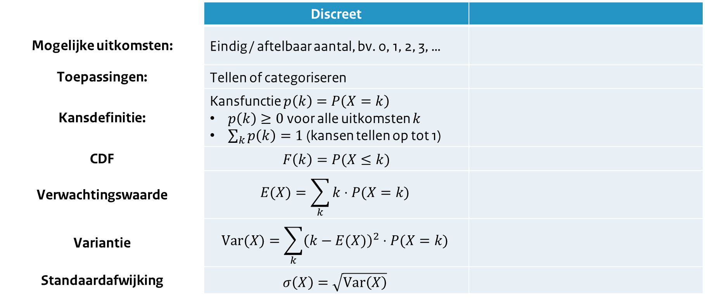
Overzicht: kansvariabelen
 | Discreet
Mogelijke uitkomsten: | Eindig / aftelbaar aantal, bv. 0, 1, 2, 3, …
Toepassingen: | Tellen of categoriseren
Kansdefinitie: | Kansfunctie $p\left(k\right)=P\left(X=k\right)$ $p\left(k\right)≥0$ voor alle uitkomsten $k$ $\sum_{k}{p\left(k\right)}=1$ (kansen tellen op tot 1)
CDF | $$F\left(k\right)=P(X≤k)$$
Verwachtingswaarde | $$E(X)=\sum_{k}{k⋅P(X=k)}$$
Variantie | $$Var(X)=\sum_{k}{{\left(k−E(X)\right)}^{2}⋅P(X=k)}$$
Standaardafwijking | $$σ\left(X\right)=\sqrt{Var\left(X\right)}$$

Slide 29

Samenvatting
Identificeren van discrete kansvariabelen
Discrete kansvariabelen hebben eindig / aftelbaar oneindig veel mogelijke uitkomsten.
Kansrekening:
Gebruik de kansfunctie $p\left(k\right)=P(X=k)$ voor specifieke uitkomsten.
Gebruik de cumulatieve verdelingsfunctie $F\left(k\right)=P(X≤k)$ voor intervallen.
Maten van ligging en spreiding: verwachtingswaarde – variantie – standaardafwijking

Slide 30
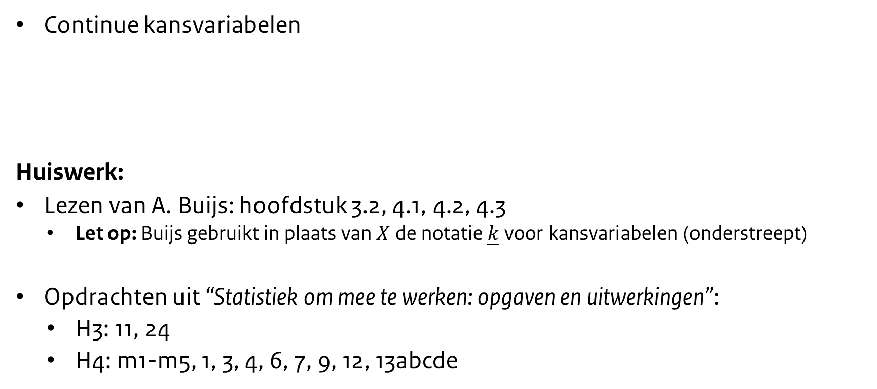
Volgend college
Continue kansvariabelen
Huiswerk:
Lezen van A. Buijs: hoofdstuk 3.2, 4.1, 4.2, 4.3
Let op: Buijs gebruikt in plaats van $X$ de notatie $\underline{k}$ voor kansvariabelen (onderstreept)
Opdrachten uit “Statistiek om mee te werken: opgaven en uitwerkingen”:
H3: 11, 24
H4: m1-m5, 1, 3, 4, 6, 7, 9, 12, 13abcde

